Slide 2
Uno strumento di pianificazione
nuovo riferito a un nuovo
ordinamento istituzionale

Slide 3
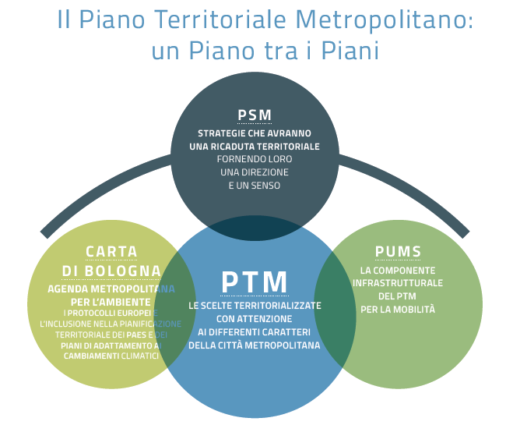
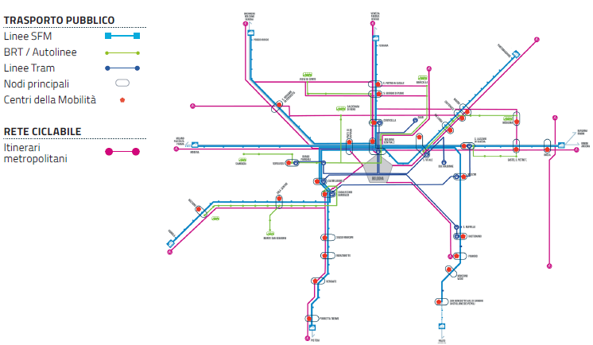
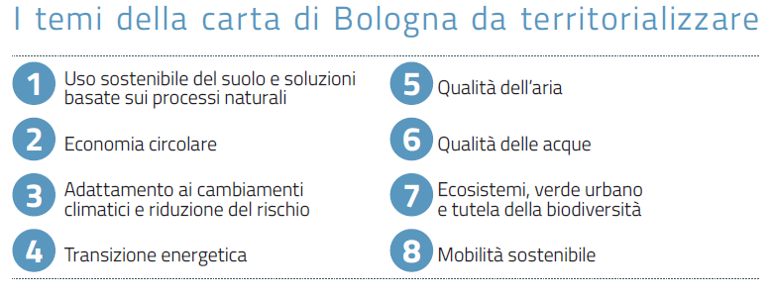
PSM 2.0
cornice generale delle strategie e obiettivi da territorializzare nel PTM
PUMS
Raccordo tra politiche della mobilità e politiche territoriali
Carta di Bologna per l’ambiente
Convergenza tra strategie territoriali, scelte per la mobilità, assunzione degli obiettivi per la sostenibilità ambientale, pianificazione urbanistica

Slide 4
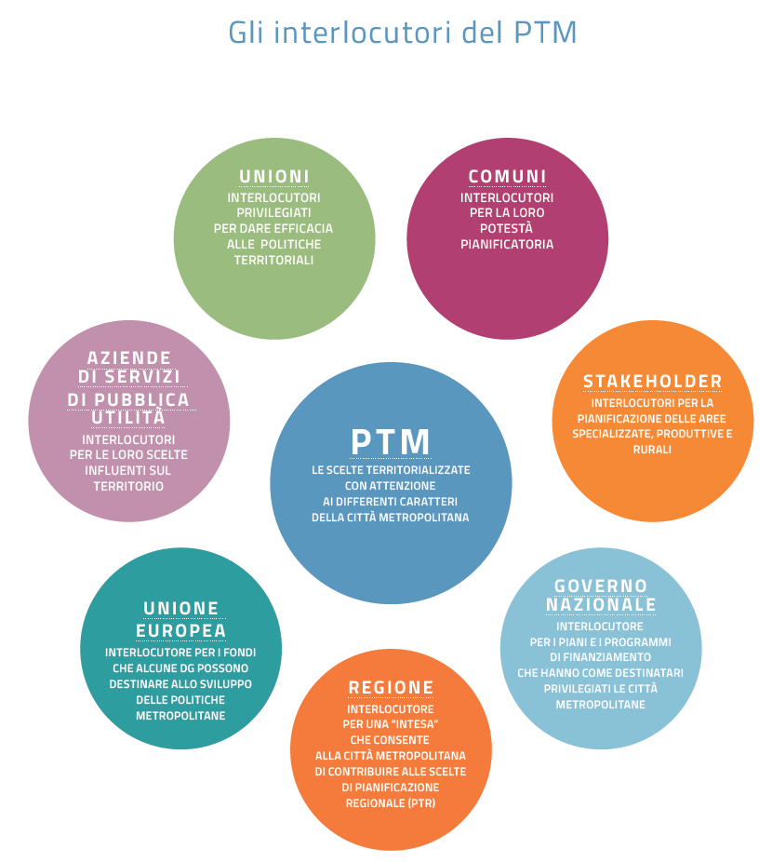

Slide 5
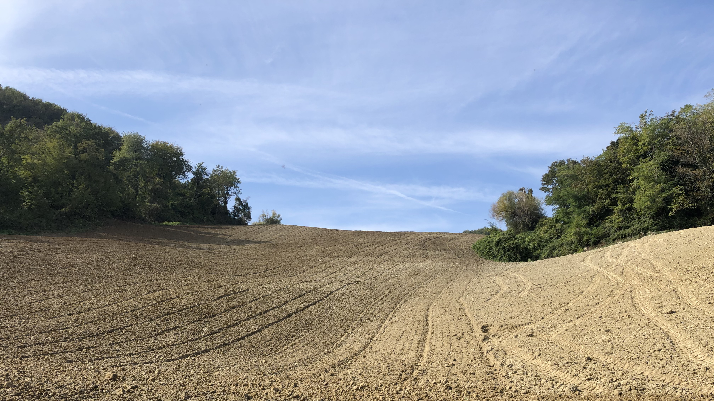
La nuova Legge Urbanistica Regionale

Slide 6
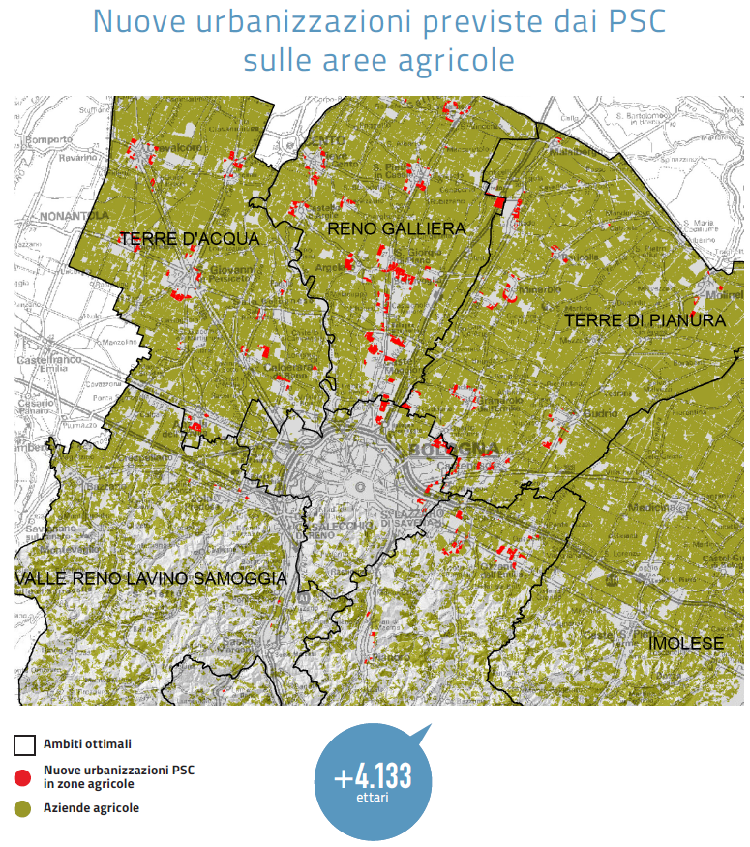

Slide 7
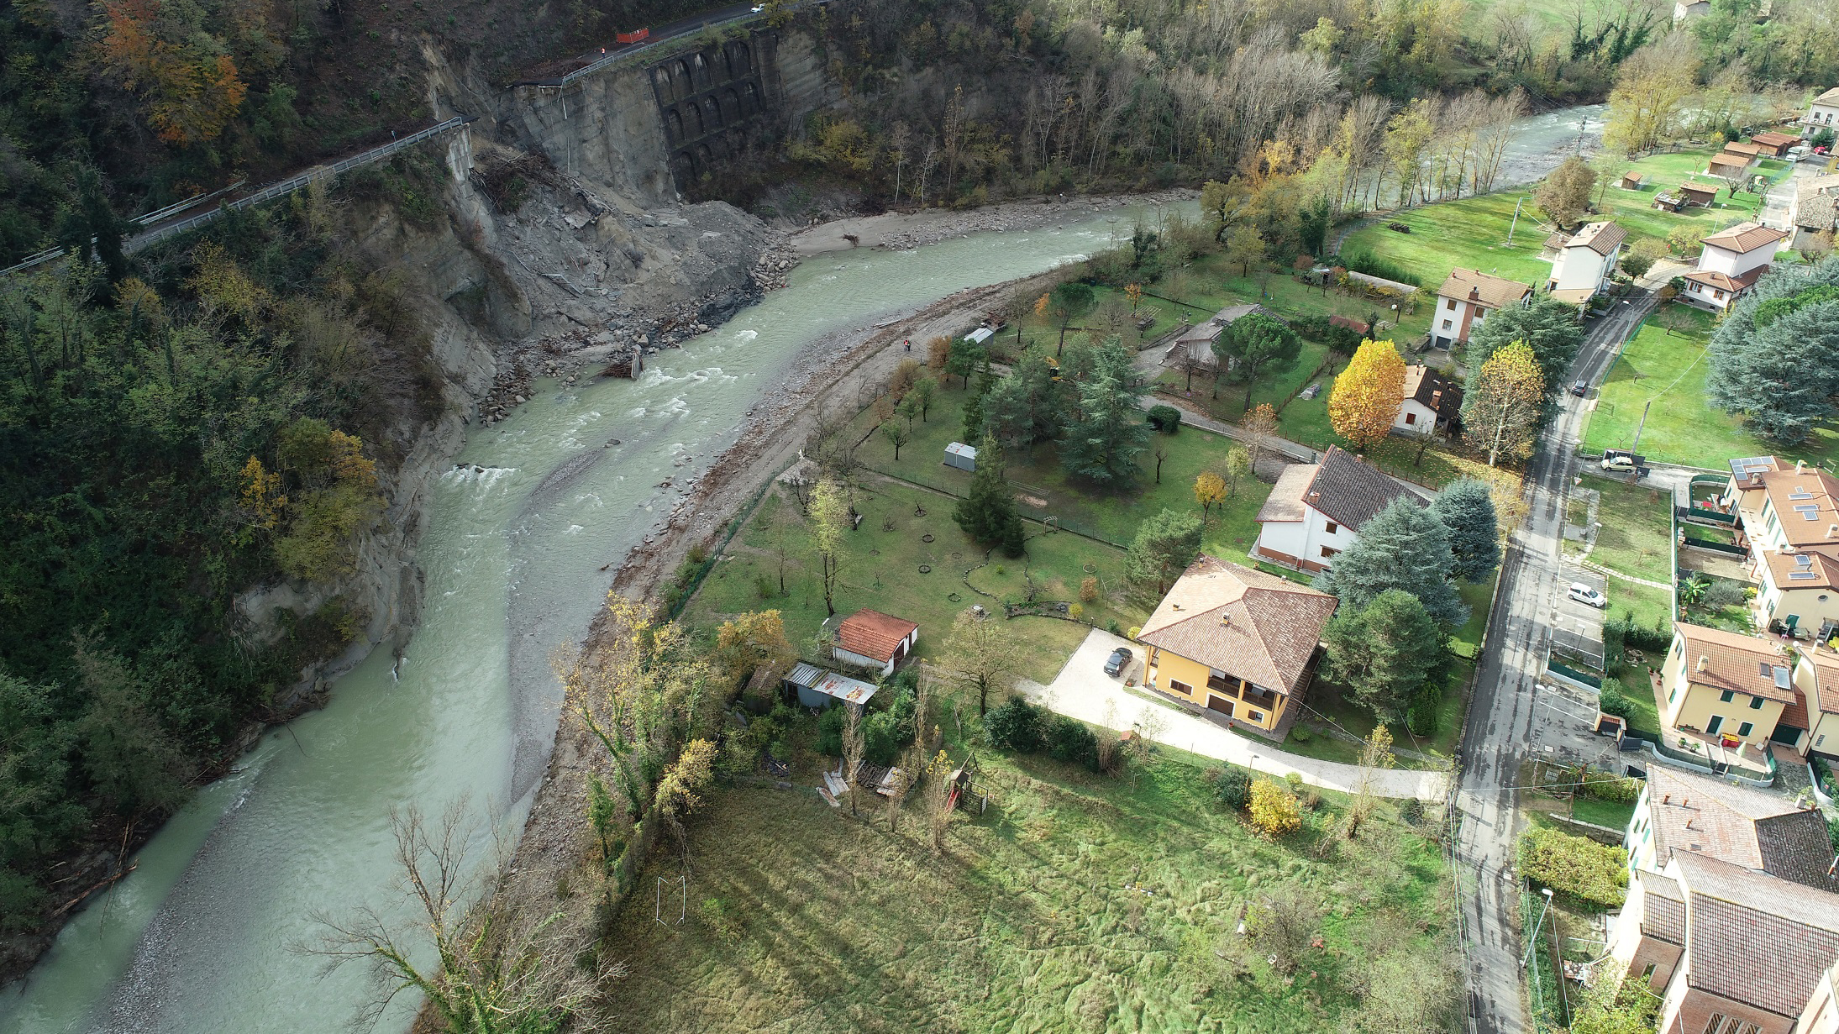
Rigenerazione e resilienza

Slide 8
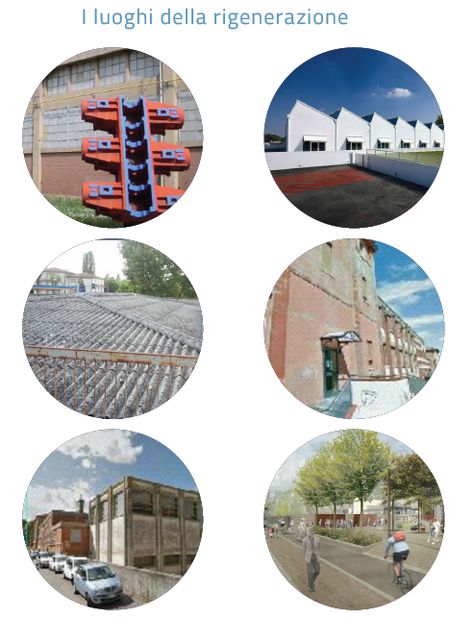
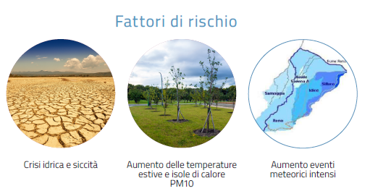

Slide 9
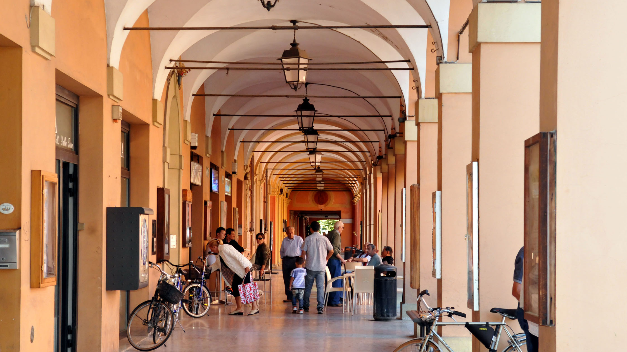
Bologna metropoli composita e a misura d’uomo

Slide 11
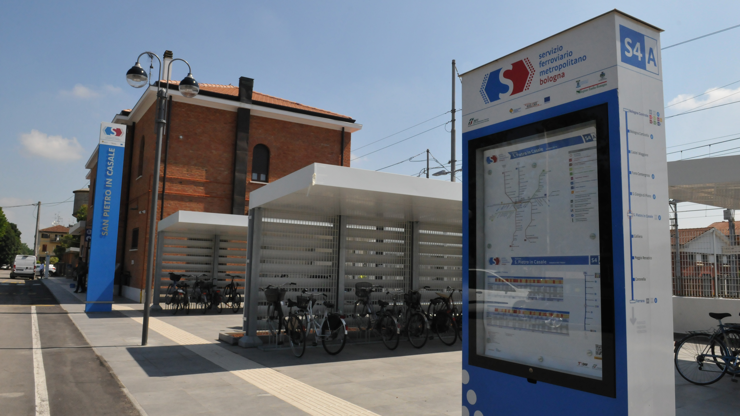
L’eredità del PTCP
e gli obiettivi del PTM

Slide 12
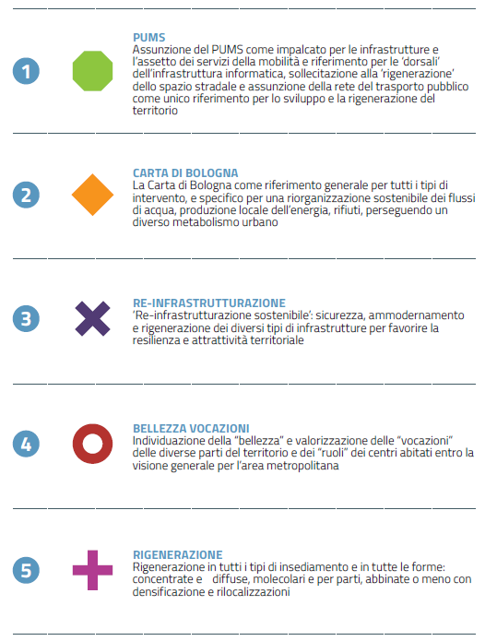
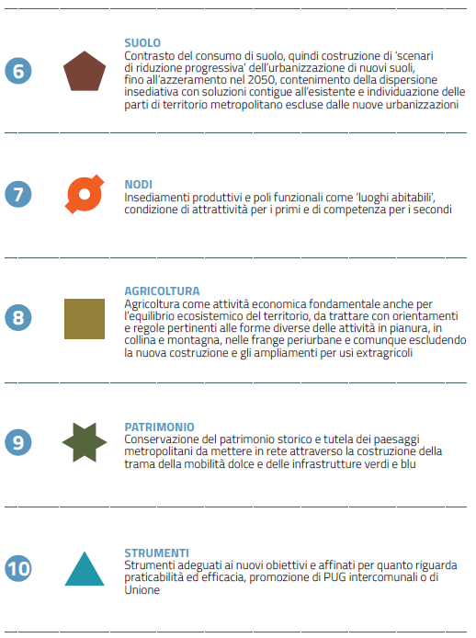

Slide 13
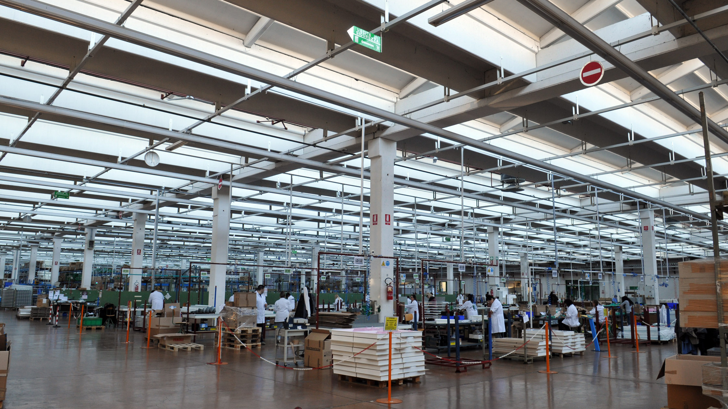
La “forma” del PTM

Slide 14
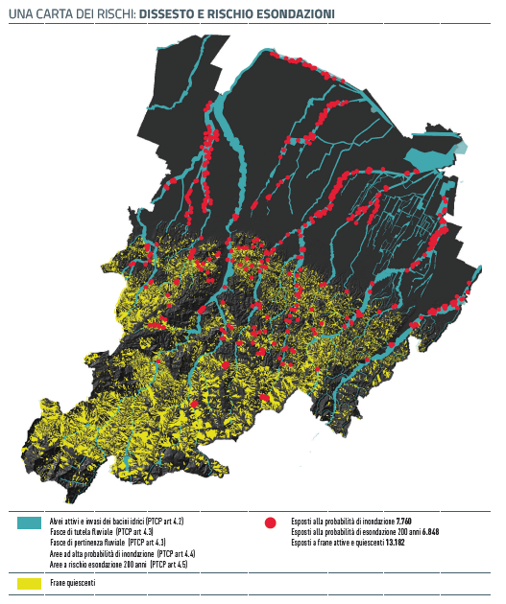
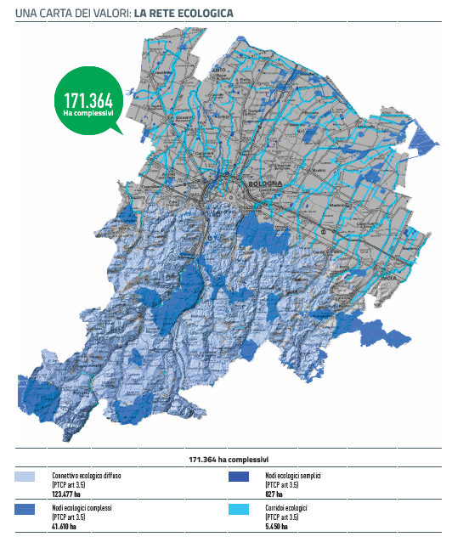

Slide 15
Percorso di approvazione del PTM
Avvio della Consultazione preliminare e del percorso partecipativo
Fine della Consultazione preliminare
Assunzione della proposta di Piano e avvio della fase di deposito
Fine del deposito e raccolta dei contributi degli Enti e delle osservazioni
Adozione del Piano controdedotto in Consiglio metropolitano
Espressione del parere motivato del Comitato Urbanistico Regionale (CUR)
Approvazione del PTM in Consiglio metropolitano
febbraio 2020
maggio 2020
giugno 2020
settembre 2020
ottobre 2020
febbraio 2021
marzo 2021

Slide 16
Consultazione preliminare
Art. 44 LR n. 24/2017
SOGGETTI INVITATI AGLI INCONTRI DELLA CONSULTAZIONE PRELIMINARE
Regione Emilia Romagna – Autorità competente per la Valutazione ambientale
ARPAE e altri soggetti competenti in materia ambientale
ALTRI SOGGETTI COINVOLTI
Comuni, Unioni di Comuni e Circondario imolese
Amministrazioni dei territori confinanti (Provincia di Modena, Provincia di Ravenna, Provincia di Ferrara, Città metropolitana di Firenze, Provincia di Prato, Provincia di Pistoia, Regione Toscana)
Altri soggetti pubblici e privati portatori di interesse o di conoscenze specifiche (Tavolo delle partecipate, Consiglio di sviluppo, gestori delle reti infrastrutturali, Ordini professionali ecc)
Garante della comunicazione e della partecipazione: dott.ssa Valeria Restani

Slide 17
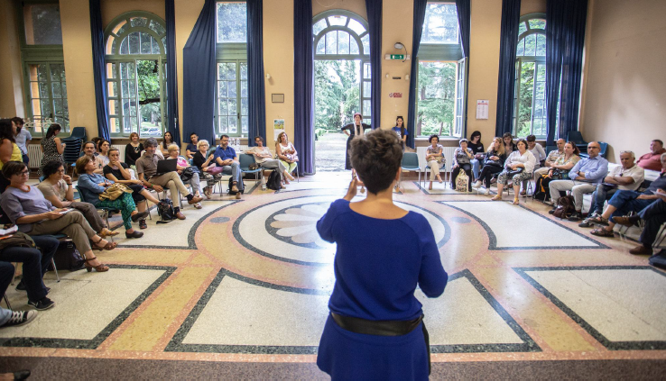
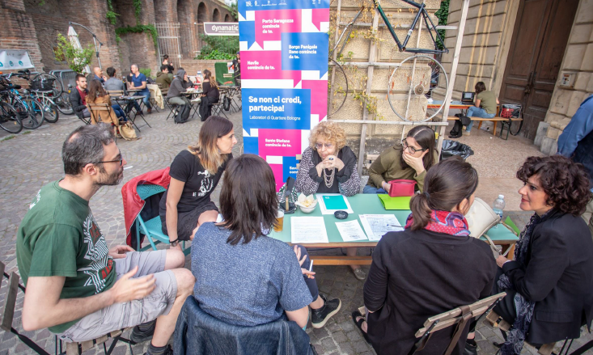
Consultazione preliminare
Art. 44 LR n. 24/2017
FORME E MODALITA’ DI PARTECIPAZIONE DEI SOGGETTI COINVOLTI
Confronto tecnico con gli enti partecipanti (Regione, ARPAE e altri Enti ambientali) che forniscono contributi conoscitivi e valutativi e avanzano proposte in merito ai contenuti illustrati e alla definizione della portata e del livello di dettaglio delle informazioni da includere nel Quadro conoscitivo e nella ValSAT.
Interviste ai Presidenti delle Unioni, ai Sindaci dei Comuni della Città metropolitana, ai Consiglieri metropolitani e focus group collettivi finalizzati a portare in luce le istanze dei territori;
Questionario ai Consiglieri comunali per intercettare soggetti o organizzazioni attive sul territorio allo scopo di coinvolgerle il più possibile nel processo partecipativo tramite tavoli di lavoro, work shop.
Workshop tematici con Amministrazioni, stakeholder e altri soggetti pubblici/privati con l'obiettivo di attivare il confronto tra i diversi punti di vista sulle principali questioni afferenti il PTM;
Evento pubblico di presentazione con tempi, modalità e forme comunicative non tecniche;
Comunicazione alle Amministrazioni dei territori confinanti.
F
A
S
E
1

